Slide 1
计算机组成原理实验（一）
——Vivado 2017安装教程&&实验箱使用方法

Slide 2
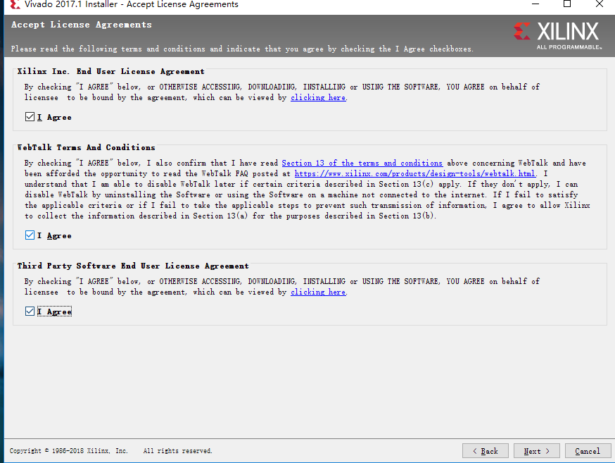
Vivado 2017
全部agree

Slide 3
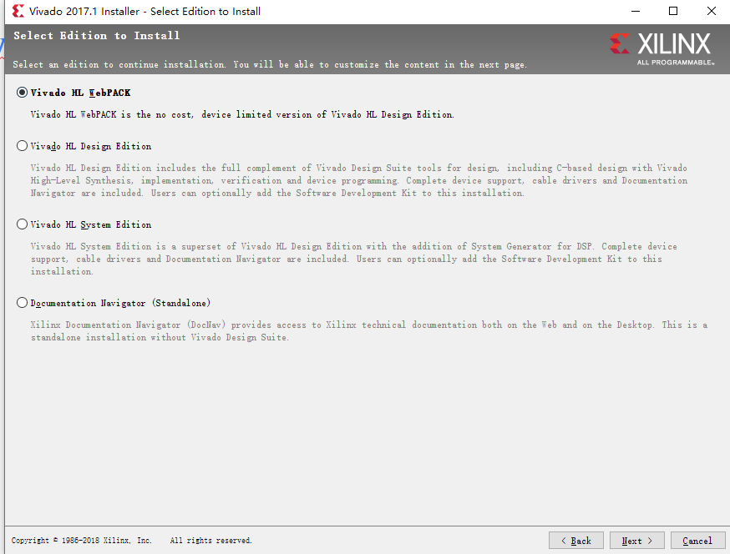
Vivado 2017
选择第一个

Slide 4
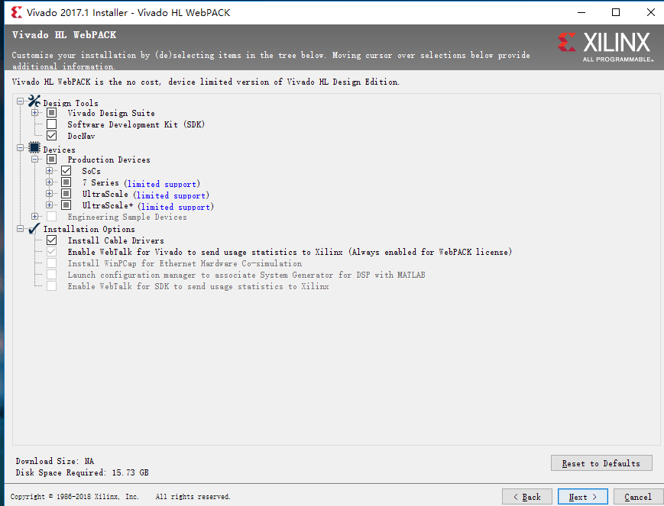
Vivado 2017
默认选项不用改动

Slide 5
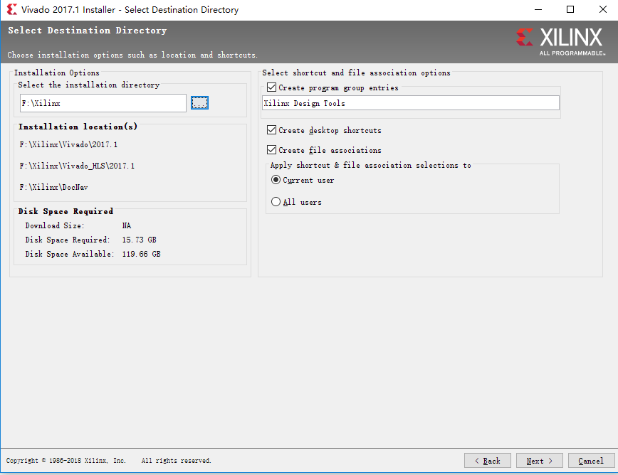

Vivado 2017
选择安装路径
软件较大，确保硬盘有足够空间

Slide 6
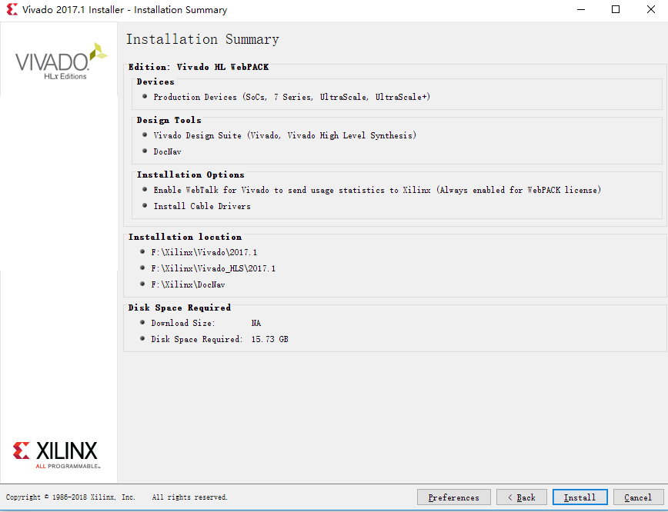
Vivado 2017 安装
确定安装内容

Slide 7
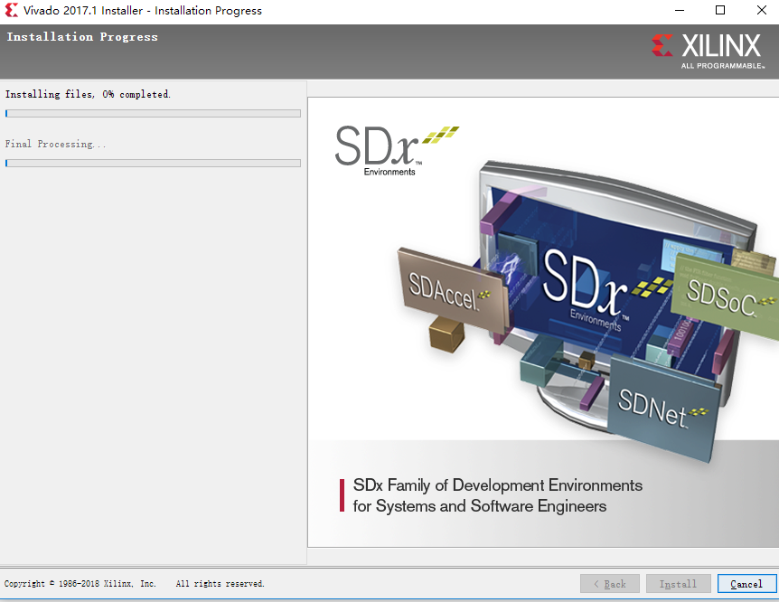
Vivado 2017 安装
等待安装
安装中会出现几次提示
根据提示选择即可

Slide 8
launcher time out错误
Win10系统出现 launcher time out解决方法
将vivado.exe，重命名为vivado.exe.backup。
找到vivado-vg.exe进行复制，并将复制的文件重命名为vivado.exe。
重启vivado

Slide 9
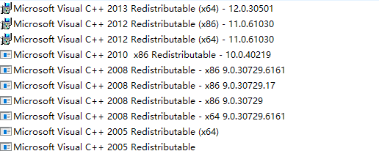
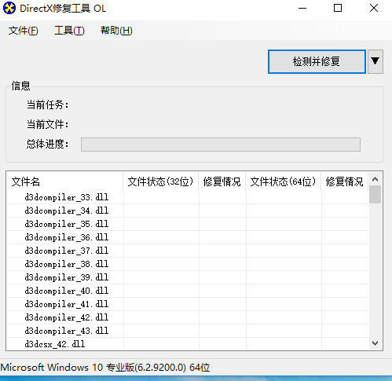
launcher time out错误
若上述方法还不行
卸载掉所有c++运行库
使用dx修复工具（联网使用）

Slide 10
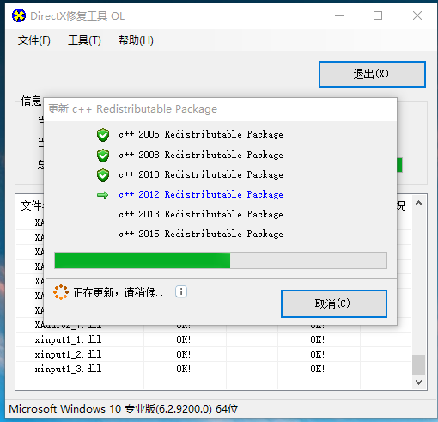
launcher time out错误
若上述方法还不行
卸载掉所有c++运行库
使用dx修复工具
若出现错误记住运行库版本之后单独安装

Slide 11
Runtime Error（pure virtual function call）
将vivado.exe，重命名为vivado.exe.backup。
找到vivado-vg.exe进行复制，并将复制的文件重命名为vivado.exe。
重启vivado

Slide 12
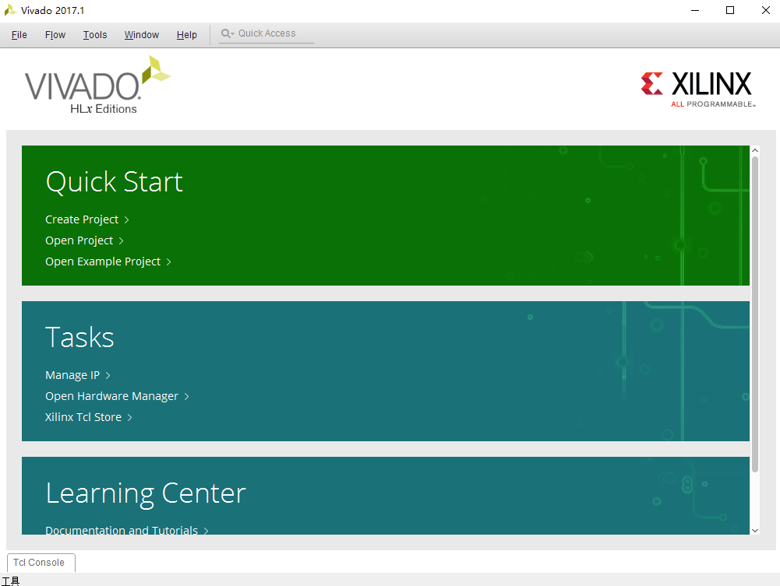

运行软件
正常打开出现加载界面
之后进入工程界面

Slide 13
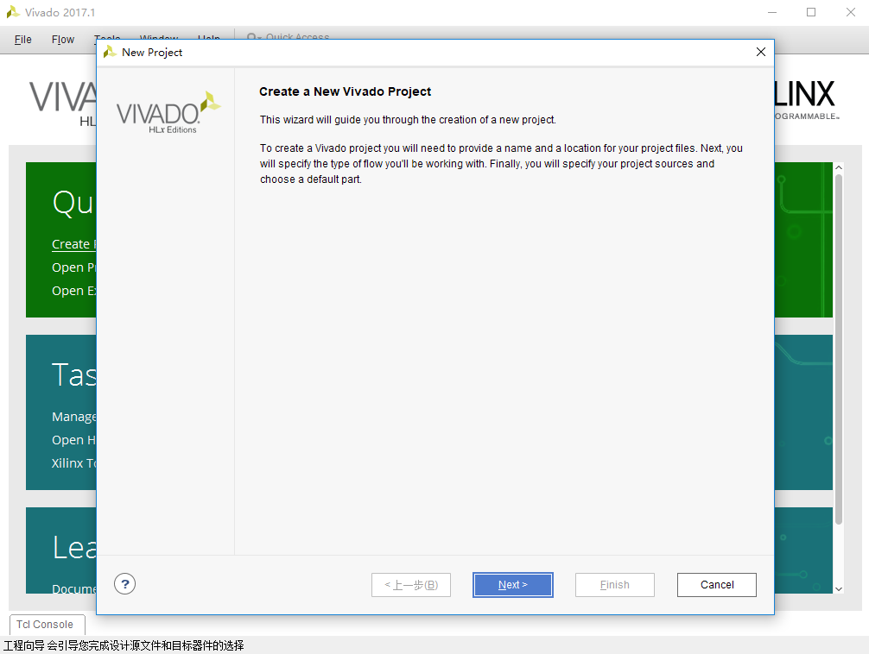
创建工程
Create Protect

Slide 14
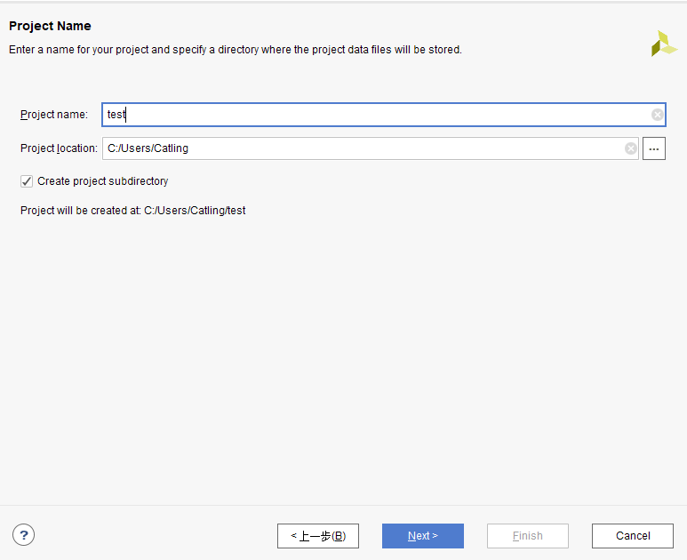
创建工程
项目名称
选择路径
注：名称和路径需全英文

Slide 15
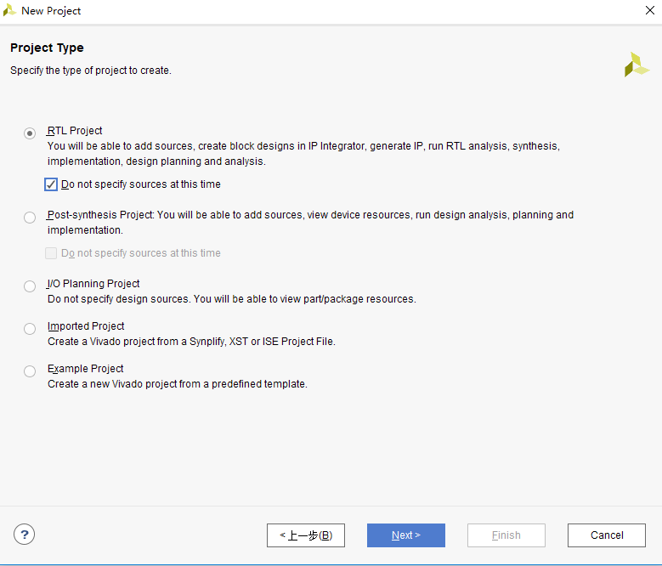
创建工程
选择第一个
勾选 Do not specify sources at this time

Slide 16
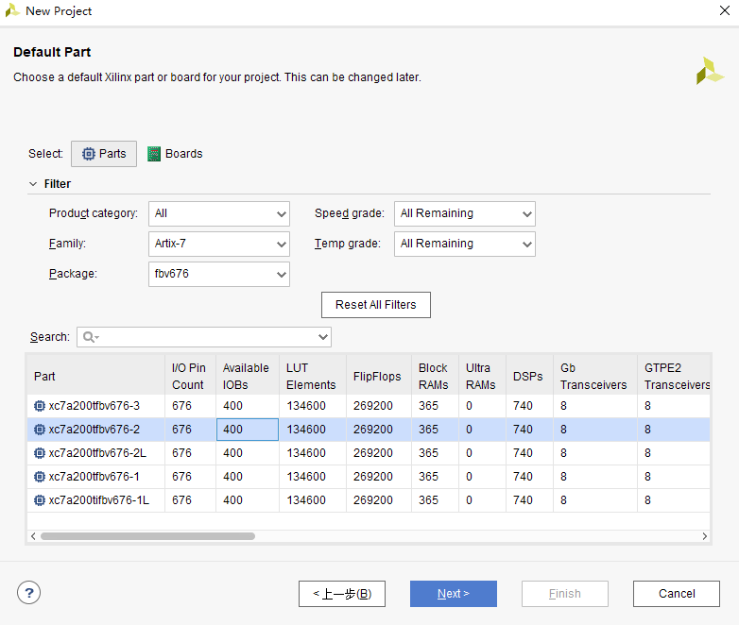
创建工程
信息在芯片上
如图选择
一定要像图中这样选择

Slide 17
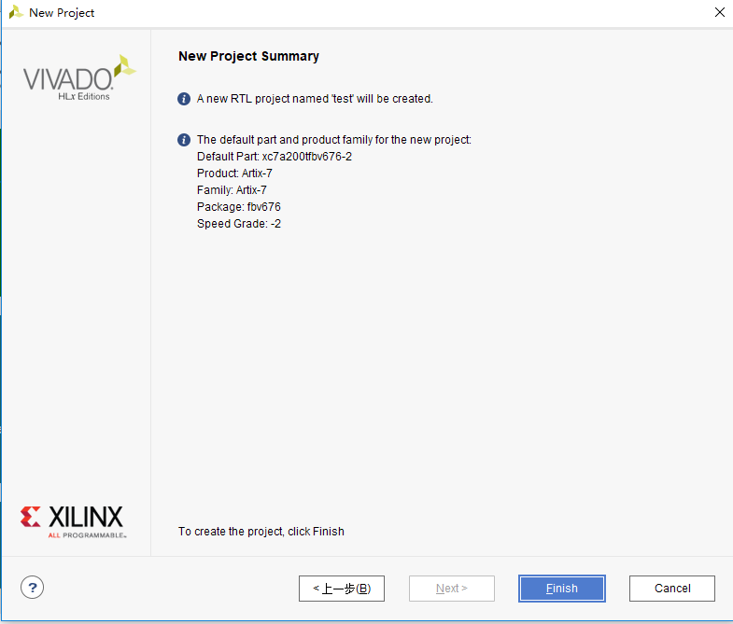
创建工程
创建完成

Slide 18
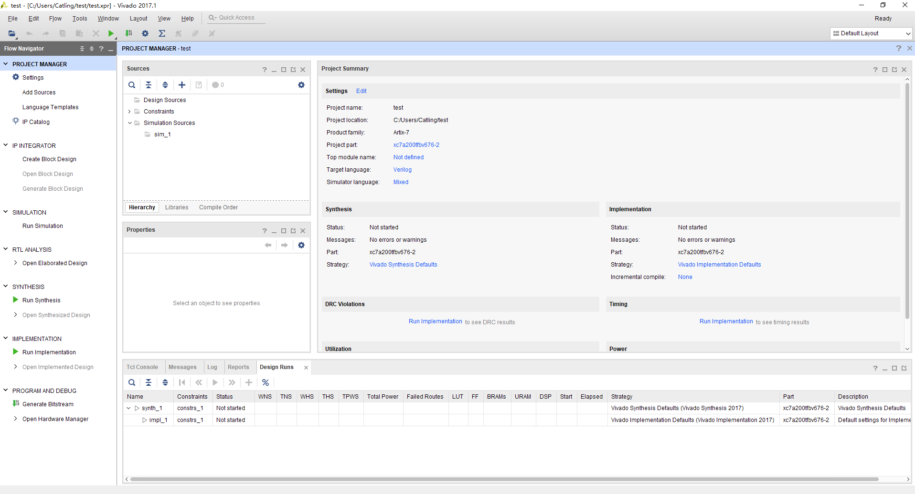
添加/创建源码文件
点击Add sources

Slide 19
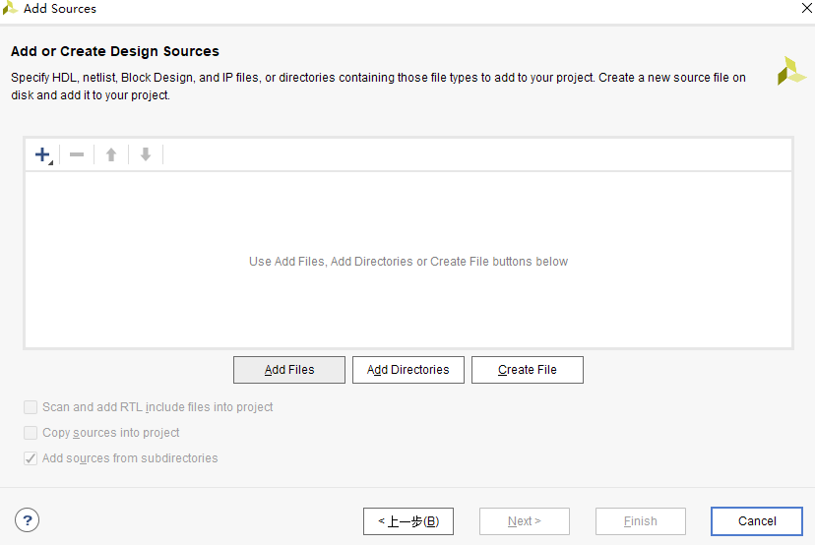
添加/创建源码文件
下面选择添加或者创建

Slide 20
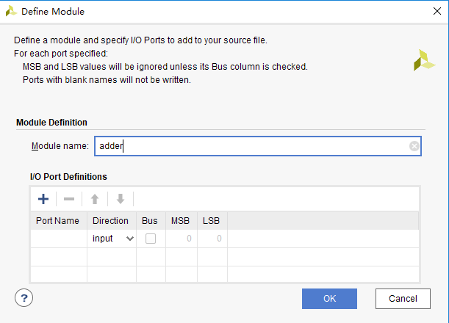
添加/创建源码文件
创建文件后下名有Module name和相关信息
I/O prot Definitions可创建文件后手动编写

Slide 21
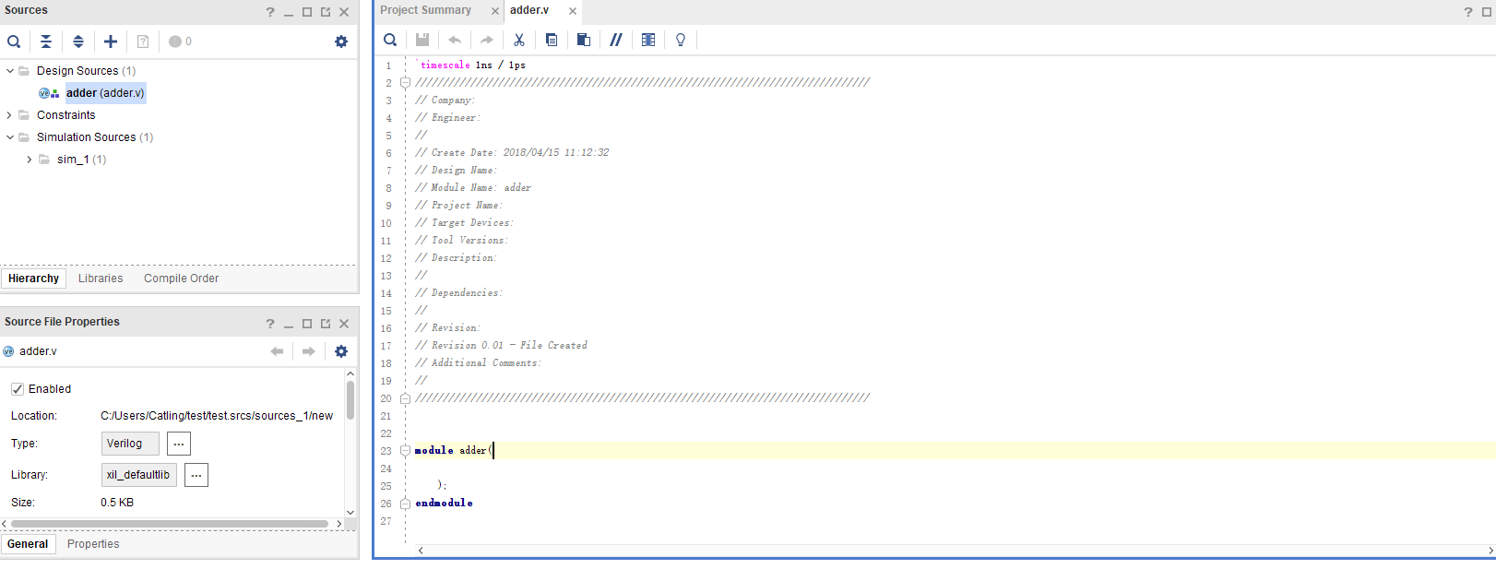
创建工程
添加相应文件进行编写

Slide 22
创建工程
添加lcd_module文件
用于LCD触摸屏模块

Slide 23
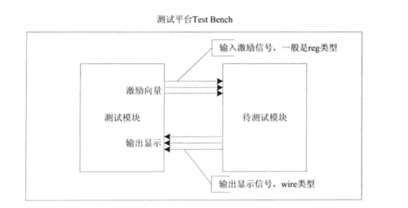
功能仿真
编写testbench（用于测试模块）
产生输入激励
读出待测试模块执行的结果
验证模块的正确性

Slide 24
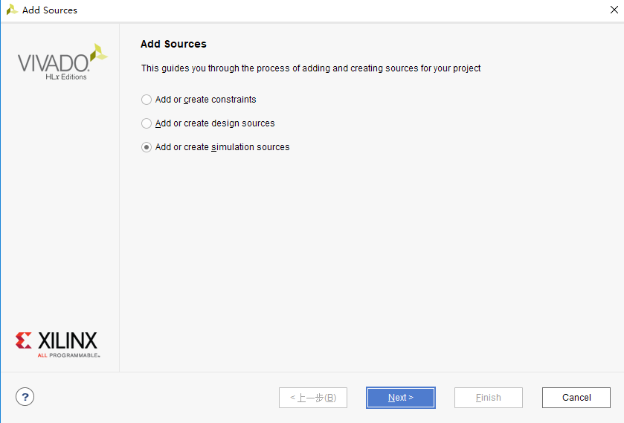
功能仿真
在添加模块中选择第三个
Add or create simulation sources

Slide 25
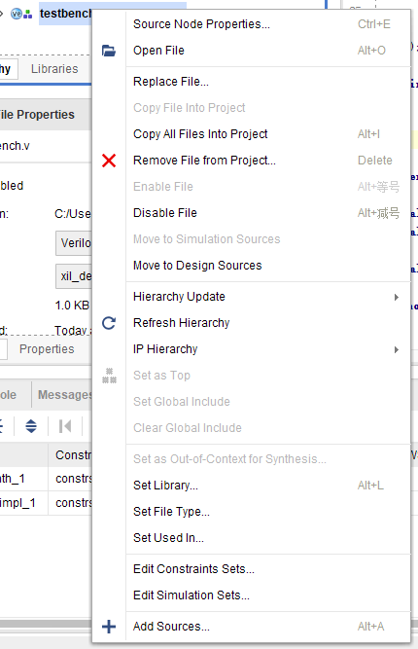
功能仿真
如果testbench前没有top标志
点击Set as Top

Slide 26
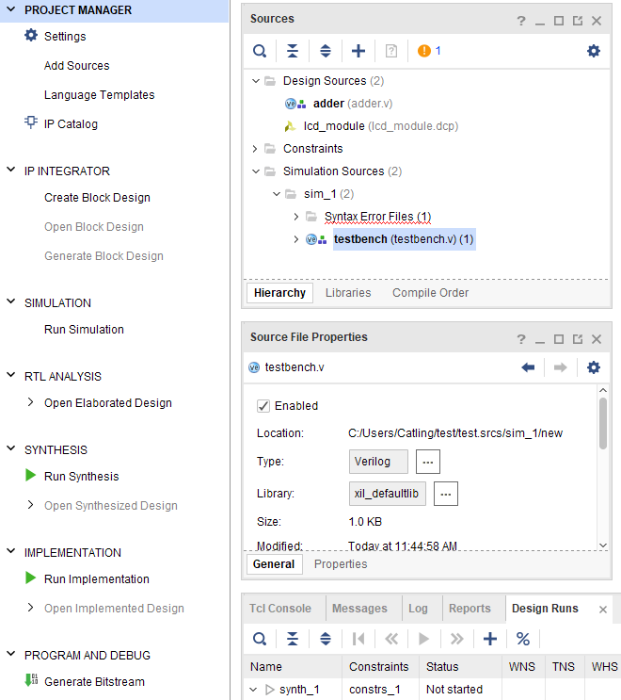
功能仿真
点击Run Simulation开始仿真
保证语法正确，否则报错

Slide 27
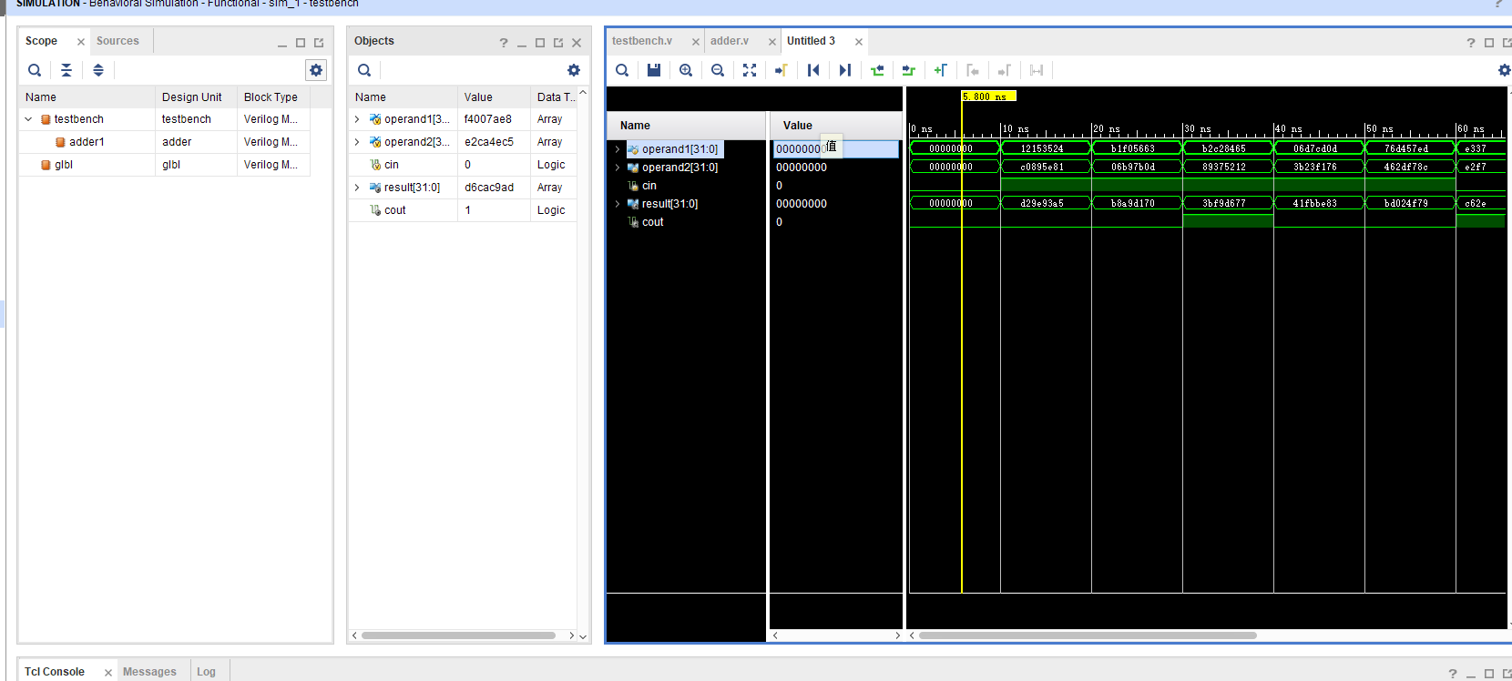
功能仿真
进入仿真页面

Slide 28
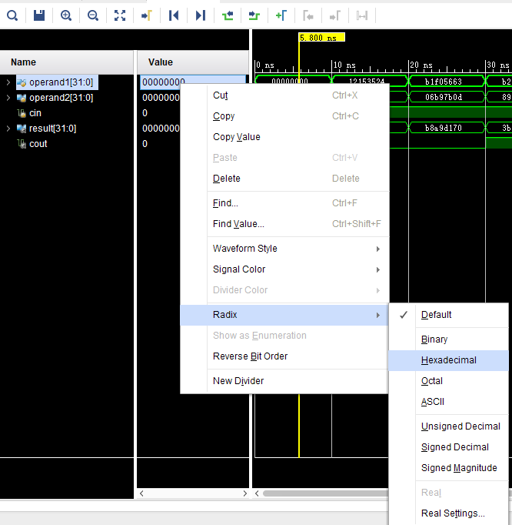
功能仿真
可选择进制和显示范围

Slide 29
上板验证
将功能代码下载到FPGA板上运行
需要外围展示模块调用LCD触摸屏来完成上板验证
需要添加引脚绑定的约束文件
将外围展示模块的输入输出与FPGA板上的IO接口引脚绑定
后缀为.xdc

Slide 30
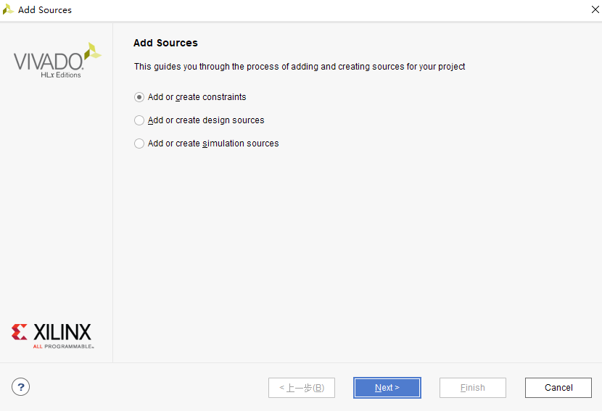
上板验证
创建约束文件

Slide 31
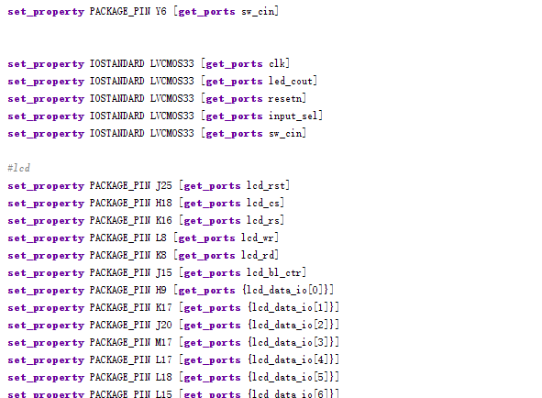
上板验证
编写约束文件

Slide 32
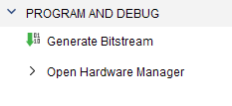
上板验证
约束文件编写完成后
进行综合，布局布线，产生烧写文件
Generate Bitsteam自动进行这三步

Slide 33
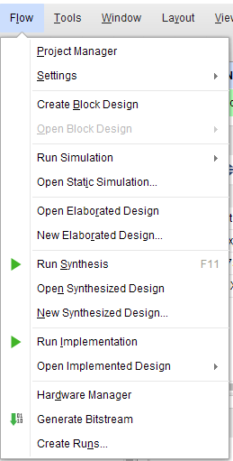
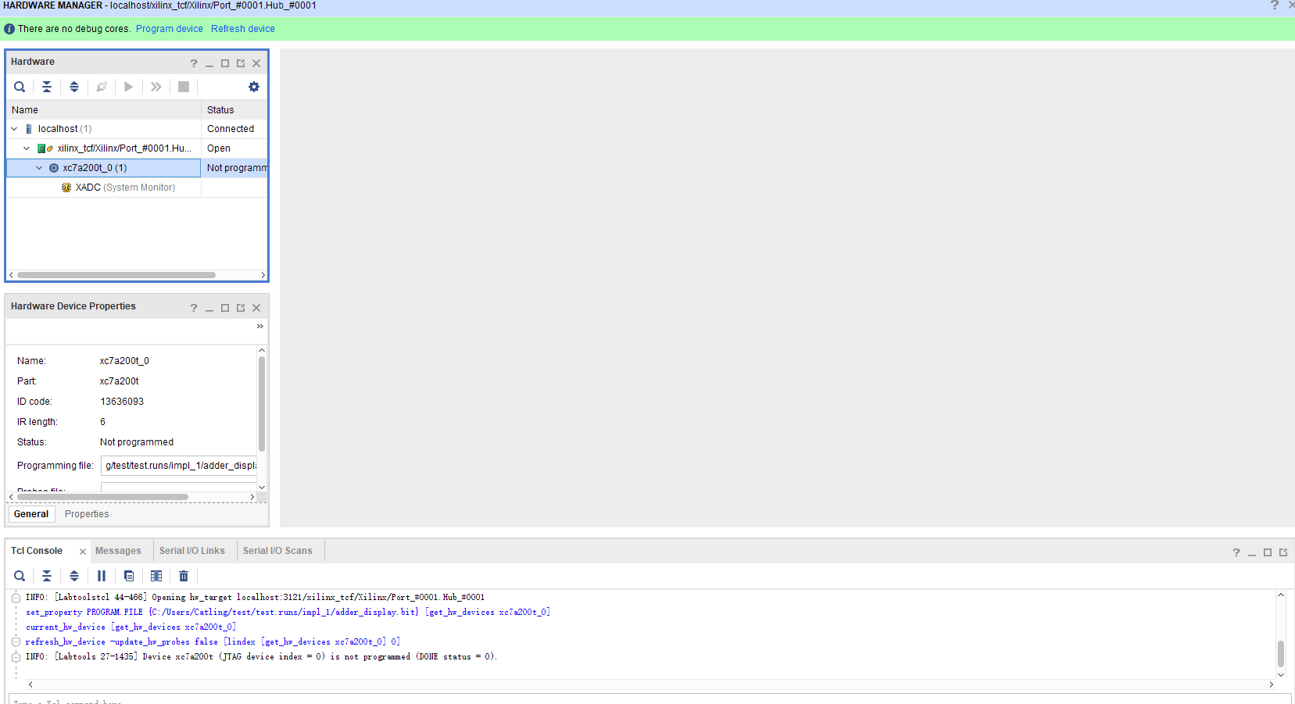
上板验证
成功后打开Flow选择Hardware Manager
选择auto connect
之后自动连接实验箱

Slide 34

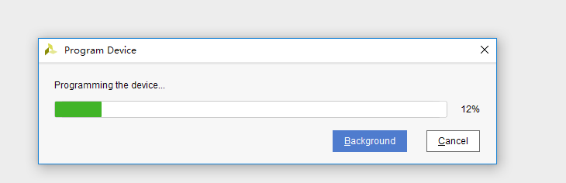
上板验证
选择Program device添加bit文件
等待烧录

Slide 35
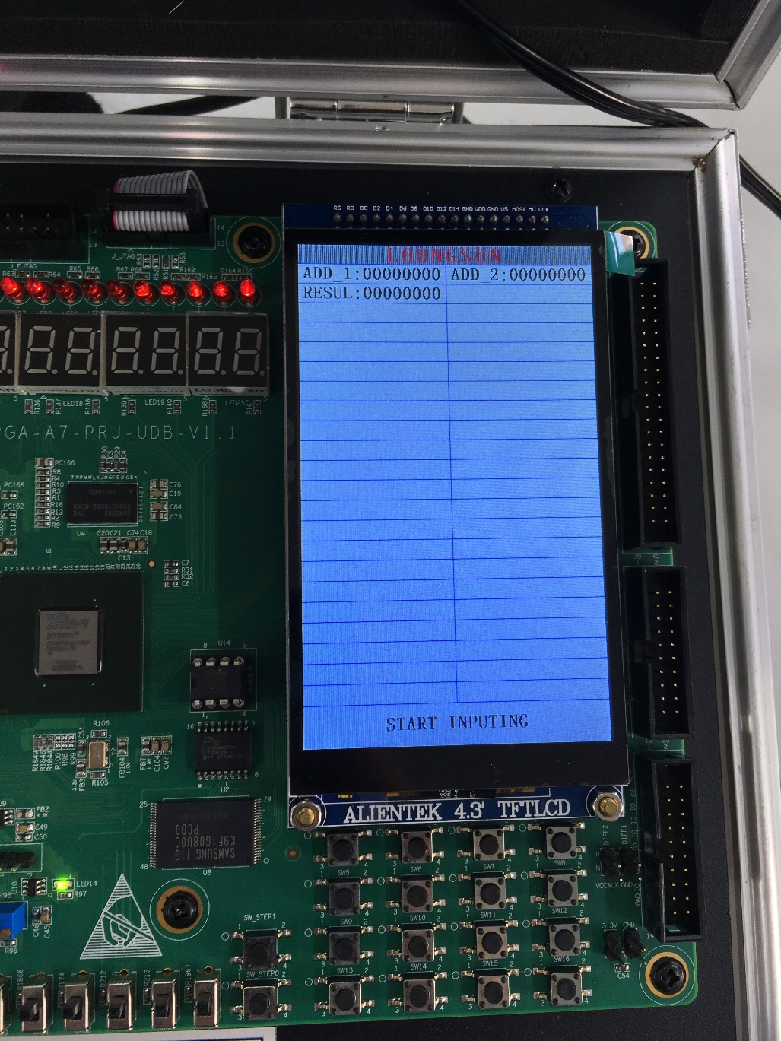
上板验证
烧录完成后显示器出现内容
验证结果

Slide 36
完
实验中，各模块的大致代码已经在实验室电脑桌面上给出，同学们只需要填写挖去的代码保证代码正确，按照本PPT的步骤创建工程进行实验就可以。

